Slide 1
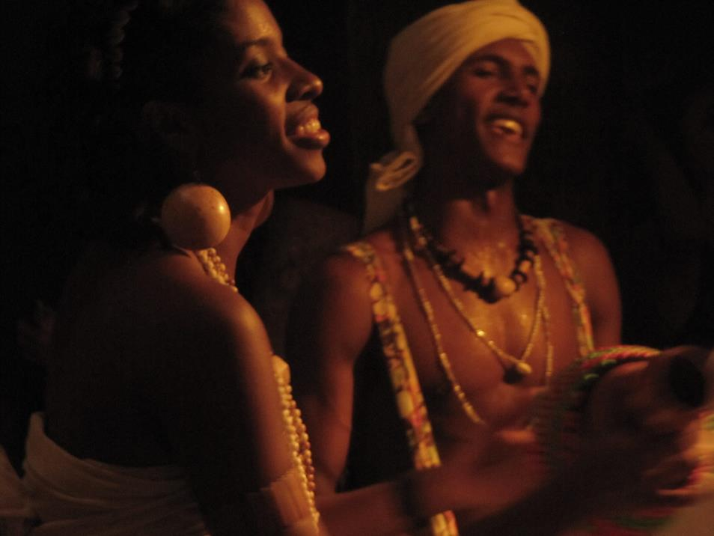

Música de Concerto Brasileira
PIBID - PROGRAMA INSTITUCIONAL DE BOLSAS DE INICIAÇÃO À DOCÊNCIA
UNIVERSIDADE FEDERAL DO MARANHÃO
CENTRO DE CIÊNCIAS HUMANAS – DEPARTAMENTO DE ARTES
CENTRO DE ENSINO LICEU MARANHENSE
Coordenador / UFMA: Prof. Daniel Lemos
Supervisor / Liceu Maranhense: Prof. Garcia Junior
Design:
www.imagetica.net/blog
garcia@imagetica.net
@imageticadesign
Imagética Design

Slide 2

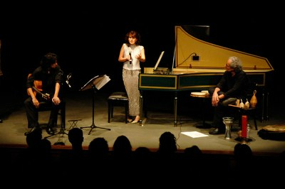
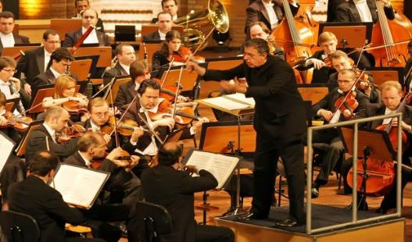
ARTE - MÚSICA
MÚSICA DE CONCERTO BRASILEIRA
PIBID / UFMA
PANORAMA
Brasil teve uma produção de música erudita bem vasta e rica a qual ainda é muito pouco conhecida;
Remete suas origens ao período da colonização cujo caminho remonta a cinco séculos de transformações e adaptações.

Slide 3
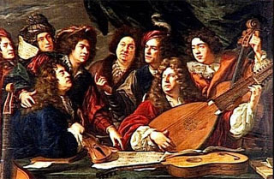
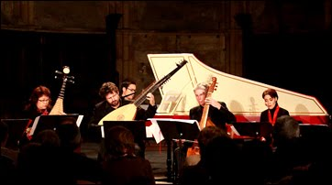
ARTE - MÚSICA
MÚSICA DE CONCERTO BRASILEIRA
PIBID / UFMA
Panorama
Por volta de 1710 muitos compositores portugueses
iam se aperfeiçoar na
Itália e compositores
italianos eram
financeados a atuar
em Portugal;
Como o Brasil era a principal colônia, estava em sintonia
com o que acontecia em
Portugal e atuava de acordo
com os moldes portugueses.

Slide 4
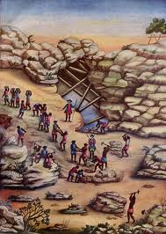
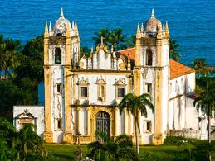
ARTE - MÚSICA
MÚSICA DE CONCERTO BRASILEIRA
PIBID / UFMA
Panorama
As regiões que tiveram uma rica produção musical foram as dos estados de Pernambuco, Bahia, Rio de Janeiro e Minas Gerais, com destaque para esta última devido a extração de ouro.

Slide 5
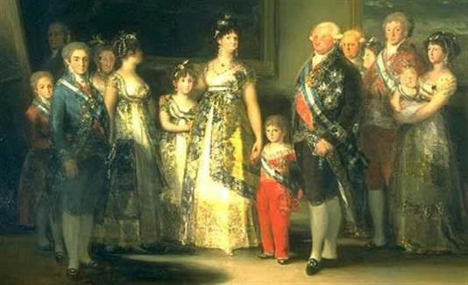
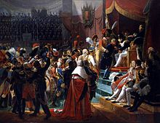
ARTE - MÚSICA
MÚSICA DE CONCERTO BRASILEIRA
PIBID / UFMA
Panorama
Na sociedade colonial a música estava presa ao princípio da funcionalidade;
Os compositores deveriam adaptar sua criatividade aos gostos da Igreja e do poder político

Slide 6
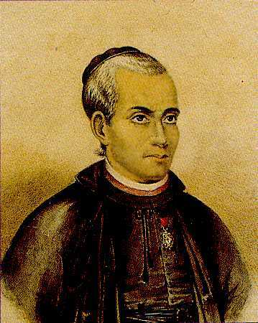
ARTE - MÚSICA
MÚSICA DE CONCERTO BRASILEIRA
PIBID / UFMA
Panorama
Padre José Nunes Garcia foi além de padre compositor de descendência africana que teve grande destaque nessa época compondo obras de grande valor musical e histórico reconhecidos atualmente.

Slide 7
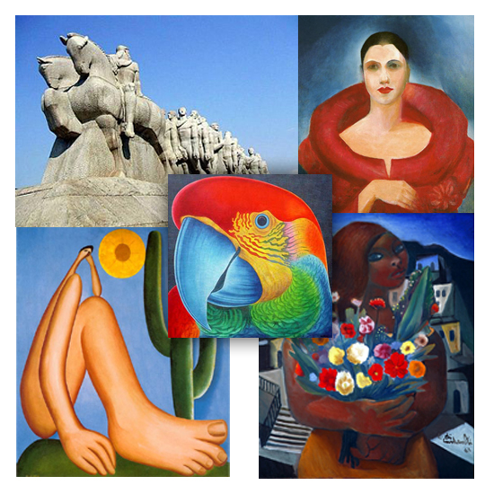
ARTE - MÚSICA
MÚSICA DE CONCERTO BRASILEIRA
PIBID / UFMA
Panorama
A partir da Semana de Arte Moderna de 1922 que iniciou-se o processo de modernismo e nacionalismo na música e artes brasileiras em geral;
Os princípios eram de libertar o Brasil dos moldes europeus, valorizar as influências indígenas e africanas e esquecer o passado de tendências europeias.

Slide 8

ARTE - MÚSICA
MÚSICA DE CONCERTO BRASILEIRA
PIBID / UFMA
Panorama
Atualmente com a globalização não é tão prático lidar com um nacionalismo radical;
Mas devemos atentar sobre a importância de cada ideologia de criação artística para o desenvolvimento da música e da arte no Brasil, já que estas sempre recebem influência da sociedade que as produz .

Slide 9
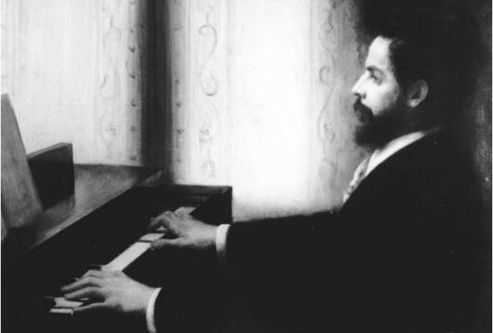
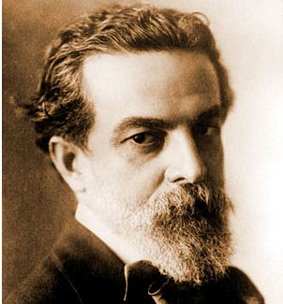
ARTE - MÚSICA
MÚSICA DE CONCERTO BRASILEIRA
PIBID / UFMA
Alberto Nepomuceno
Fortaleza 06/07/1864 – Rio de janeiro 10/10/1920
Deu passos iniciais no nacionalismo Musical ao compor canções em portugues e incluir rítmos como maxixe e lundu em obras rquestrais

Slide 10
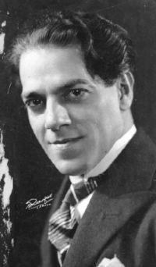
ARTE - MÚSICA
MÚSICA DE CONCERTO BRASILEIRA
PIBID / UFMA
Heitor Villa Lobos
Rio de janeiro 05/03/1887 – Rio de janeiro 17/11/1959
Grande representante
musical do Brasil
no exterior;
Teve contato com a música
clássica no seu dia a dia
além de participar das
rodas de choro desde cedo
Despejou em sua música forte
devoção ao Brasil

Slide 11
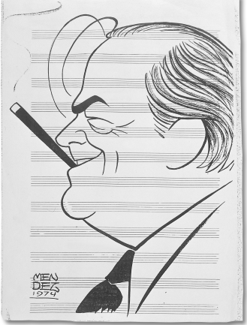
ARTE - MÚSICA
MÚSICA DE CONCERTO BRASILEIRA
PIBID / UFMA
Heitor Villa Lobos
Realizou expedições pelo Norte e Nordeste e Amazônia para pesquisar a música genuinamente brasileira
Estudou com grandes mestres em Paris e Estados Unidos, unindo as técnicas aprendidas com elementos nacionais

Slide 12
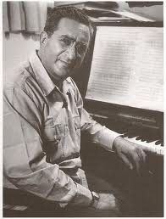
ARTE - MÚSICA
MÚSICA DE CONCERTO BRASILEIRA
PIBID / UFMA
Camargo Guarnieri
Tietê – SP 01/02/1907 – São Paulo 13/01/1993
Começou a compor regularmente
Após a semana de arte moderna
aderindo a seus ideais
Compôs obras em todos
os estilos totalizando num
total de aproximadamente
700 obras.
Faleceu após receber o prêmio
“Gabriela Mistral” com o título de
“Maior Compositor Contemporâneo
das Três Américas”.

Slide 13
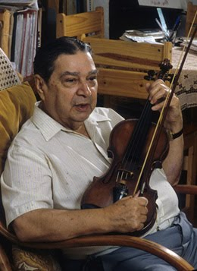
ARTE - MÚSICA
MÚSICA DE CONCERTO BRASILEIRA
PIBID / UFMA
Guerra peixe
Petrópolis – RJ 18/03/1914 – Rio de Janeiro 26/11/1993
A presença da música popular
em sua vida foi constante
Estudou composição no
Conservatório
Brasileiro de música (RJ)
Pesquisou muito as tradições
musicais brasileiras que
passaram a
influenciar sua obra

Slide 14
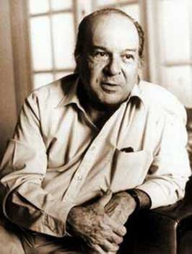
ARTE - MÚSICA
MÚSICA DE CONCERTO BRASILEIRA
PIBID / UFMA
Cláudio Santoro
Manaus 23/11/1929 – Brasília 27/03/1989
Foi um dos mais polivalentes
músicos de nosso tempo
produção composicional bem
vasta abrangendo por volta de
500 obras como óperas, música
de câmara, música vocal,
instrumental, eletroacústica
e 14 sinfonias.

